Slide 1
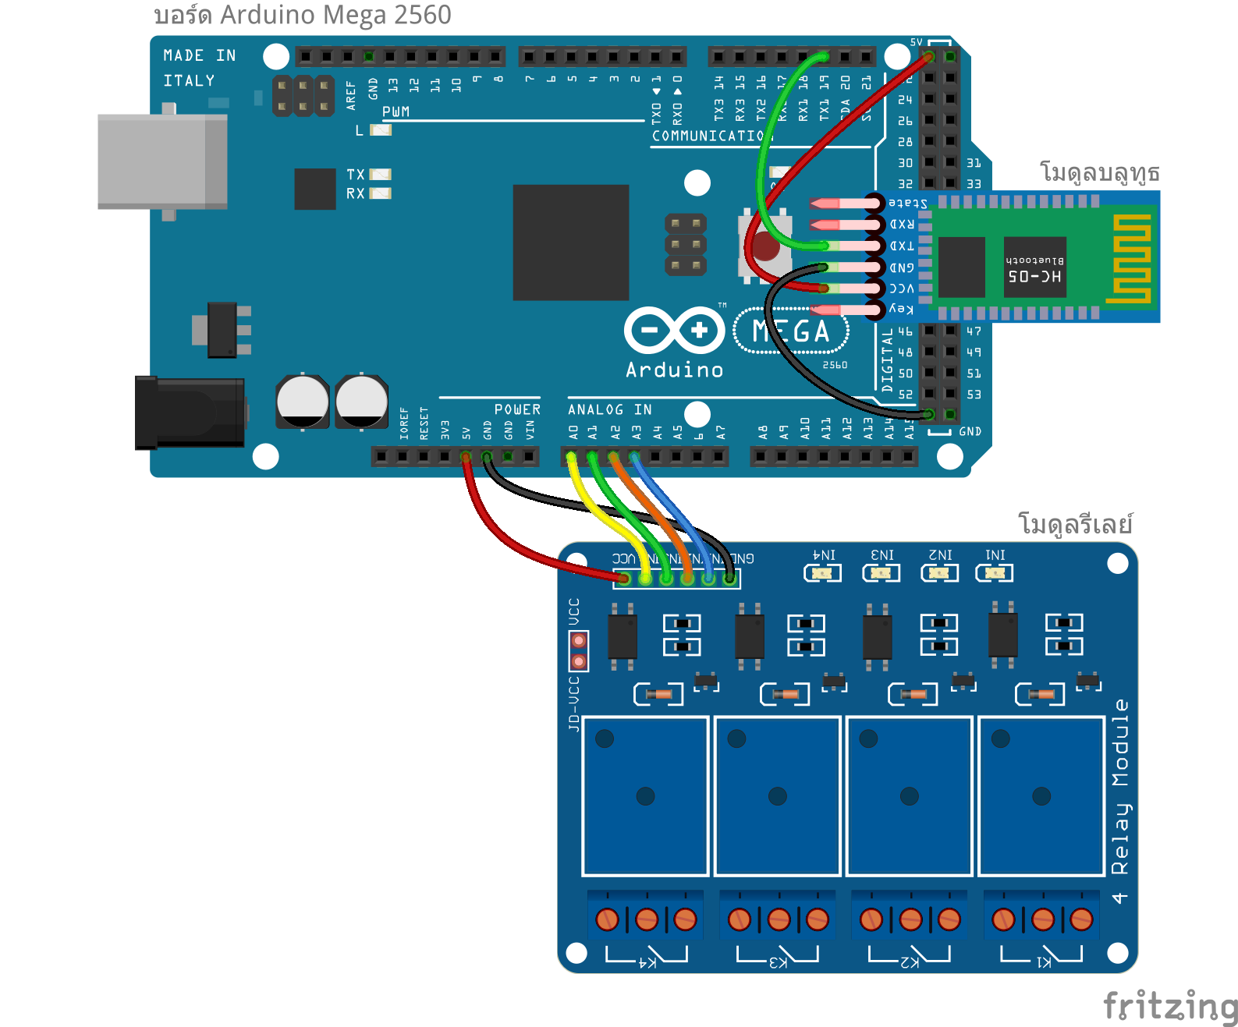
Arduino | โมดูลบลูทูธ
5V | VCC
GND | GND
TX1 | TXD
Arduino | โมดูลรีเลย์
5V | VCC
A3 | IN1
A2 | IN2
A1 | IN3
A0 | IN4
GND | GND

